Slide 3
خطر الغش

Slide 4
بسب تأمين النبي  لدعائه بعدم النسيان
ج2:

Slide 5
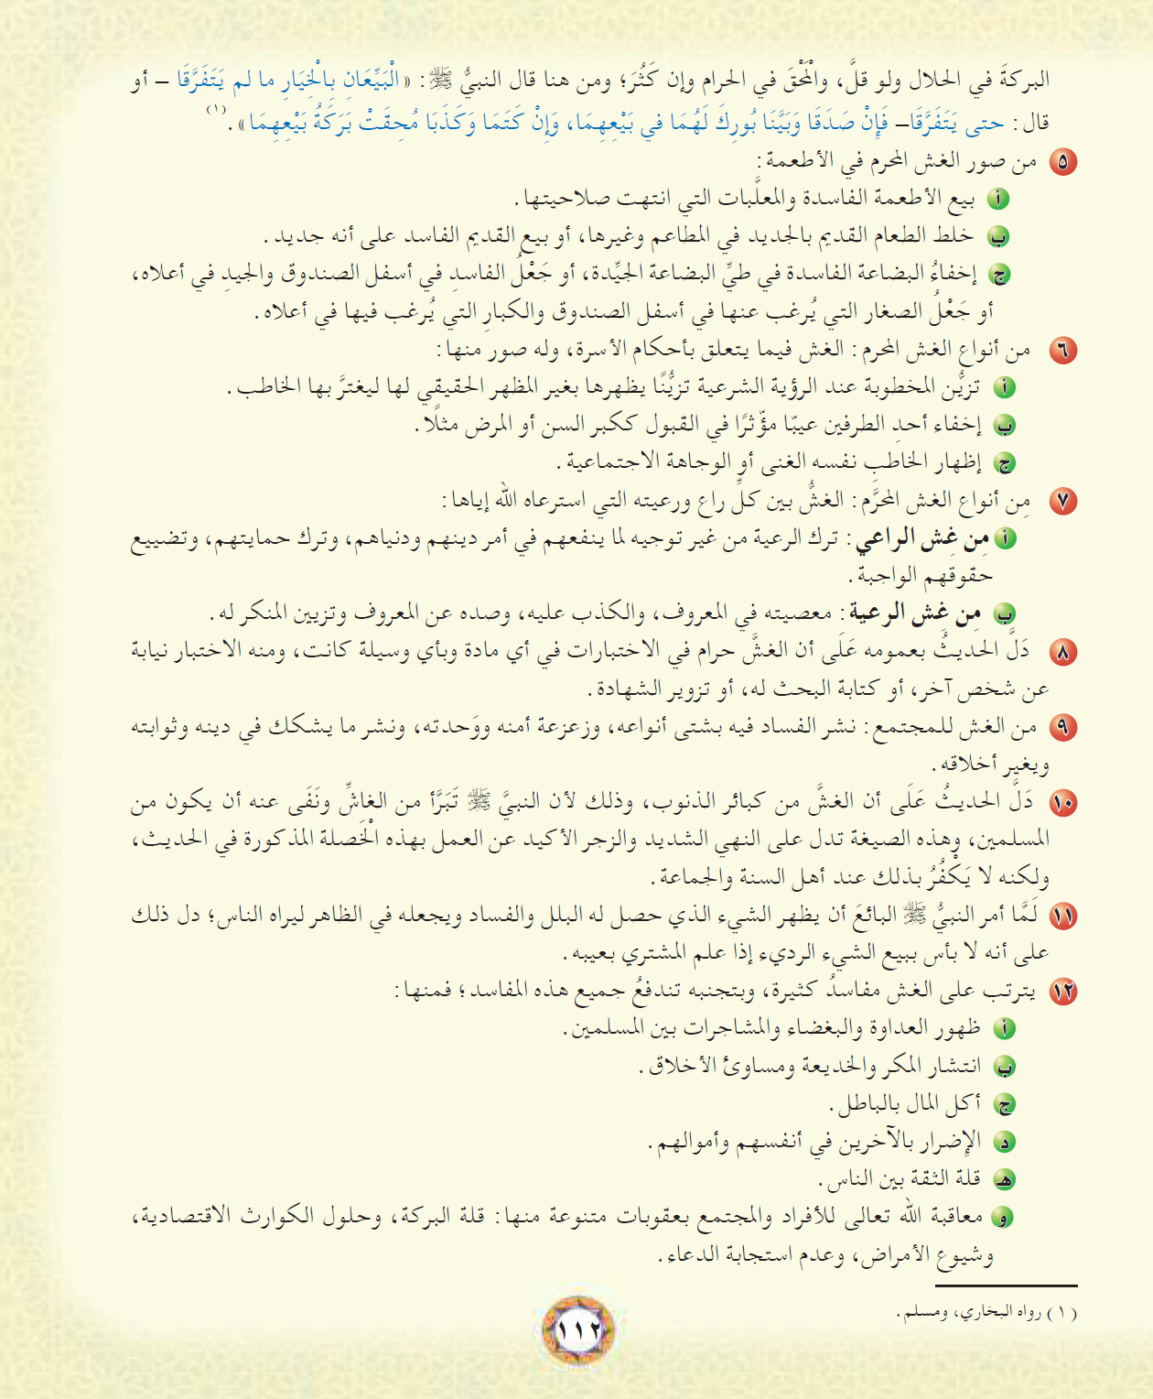
ئ
ج3:
ج3:
ج1:
ج2:
حفظ
ج5:

Slide 6
البيع بأكثر من سعره
تقليد السلع
تغيير تاريخ الصلاحية للمنتج

Slide 7
ص 112
ص 111- 112
ص 112
ص 112
ج4: نصحه وتخويفه بالله وبيان أن الغش من كبائر الذنوب

